Slide 1
Recurrent Neural Networks
2022 WINTER ESC
Week6
김두은, 김송희

Slide 2
Contents
RNN Structure
Backpropagation Through Time Algorithm (BPTT)
Some RNN Architectures(5): Bi-directional, Deep Recurrent, Encoder-Decoder(Sequence-to-Sequence), Recursive, Echo State
LSTM
Attention, Transformer Model

Slide 3
1. RNN Structure
- Motivation
- What is the difference?
- Unfolding computational graph
- RNN Equations
- Sequence modeling

Slide 4
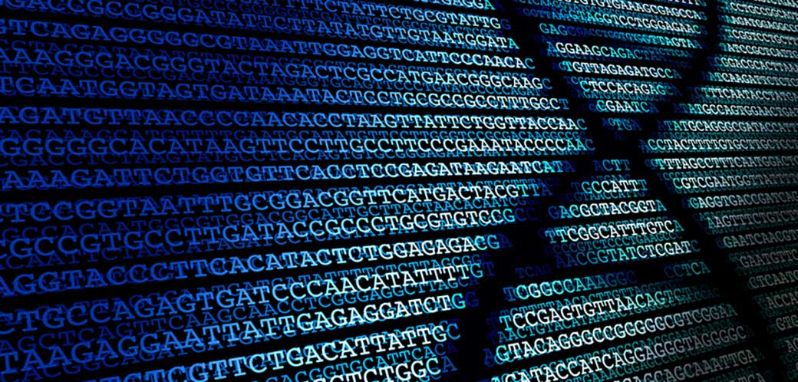
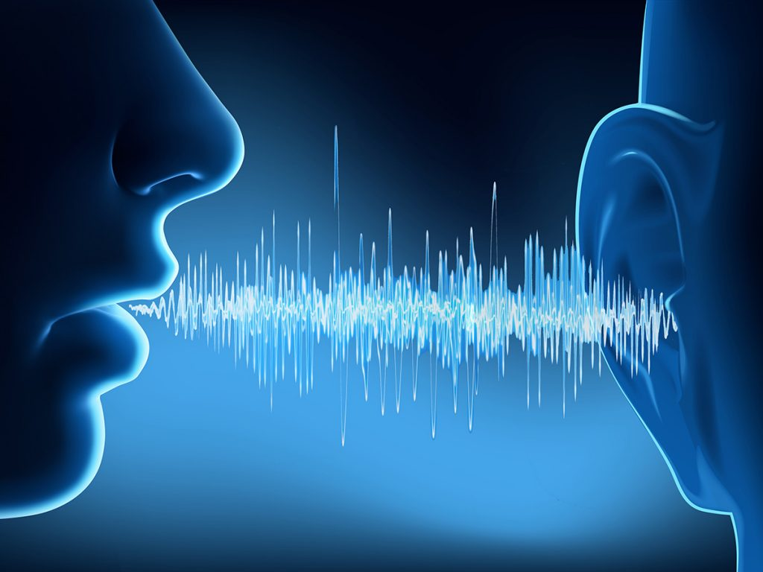
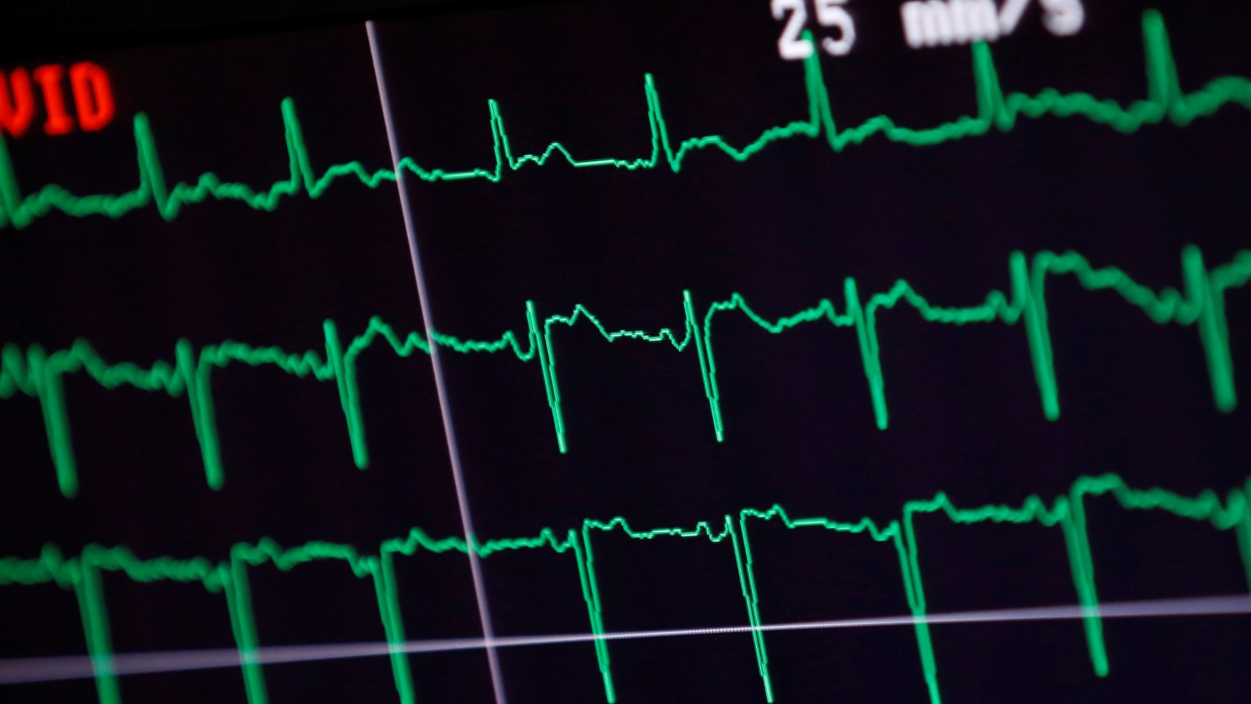
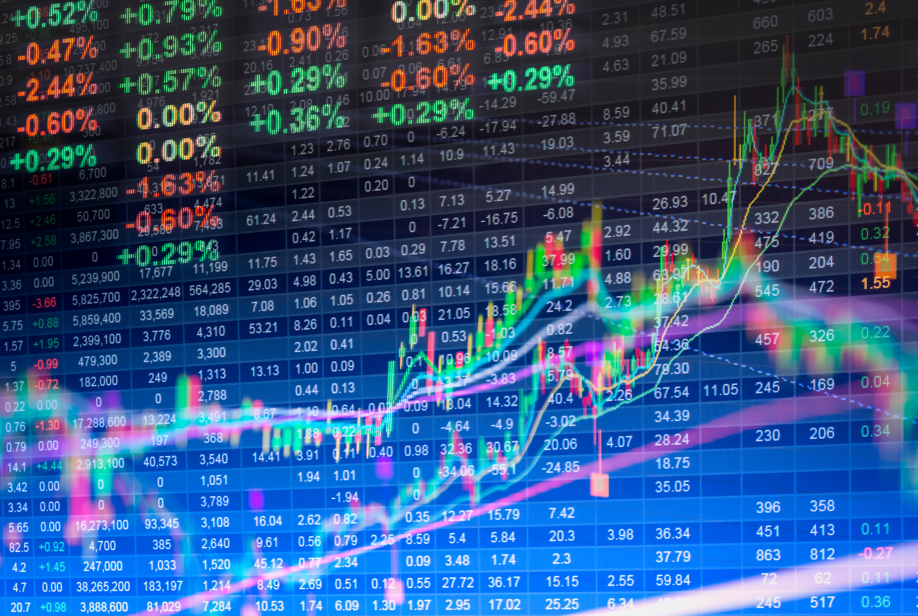
1. RNN Structure – Motivation
Recurrent: 순환 -- RNN: 순환 신경망
Sequential data를 다루기 위함!
CNN: image data / RNN: sequential data
Time series - stock price, EKG, audio, …, other data that involves sequences - text, genetic data, …
왜 RNN 구조가 필요한가?
audio
Genetic
data
EKG
text
character: | r e c u r r e n t
word: | recurrent neural networks
Stock price

Slide 5
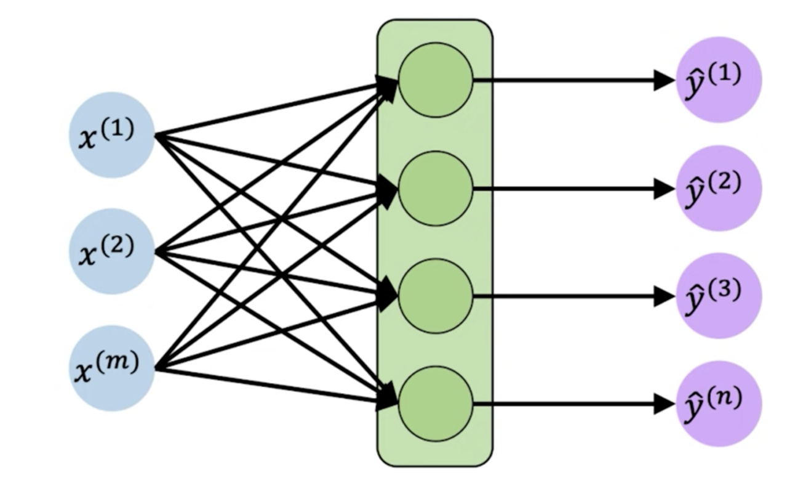
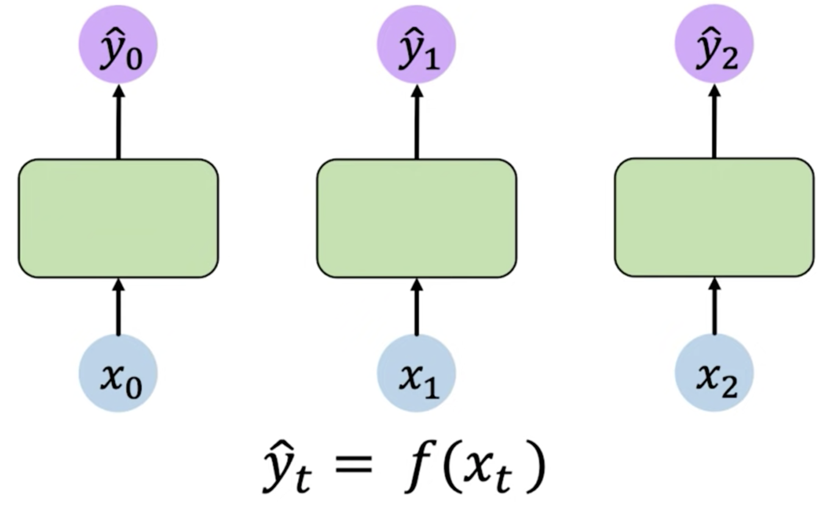
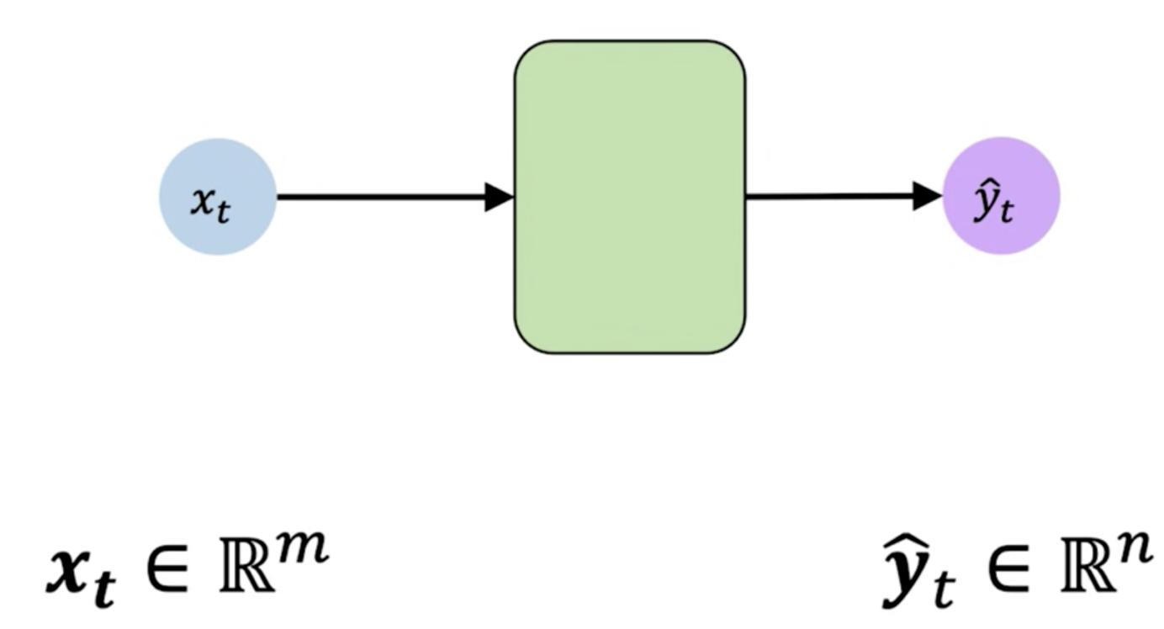
1. RNN Structure – What is the difference?
Reference:
© Alexander Amini and Ava Soleimany MIT 6.S191: Introduction to Deep Learning IntroToDeepLearning.com
< Feed-forward Networks >
Sequential data 에 그대로 적용 ???
각각의 시점마다 feed-forward network ???
WRONG!!
⇓
1) one data point depends upon the previous data point
= historical information matters
2) hard(or impossible) to choose a fixed context window
1) data points are independent of each other
2) fixed length input & output

Slide 6
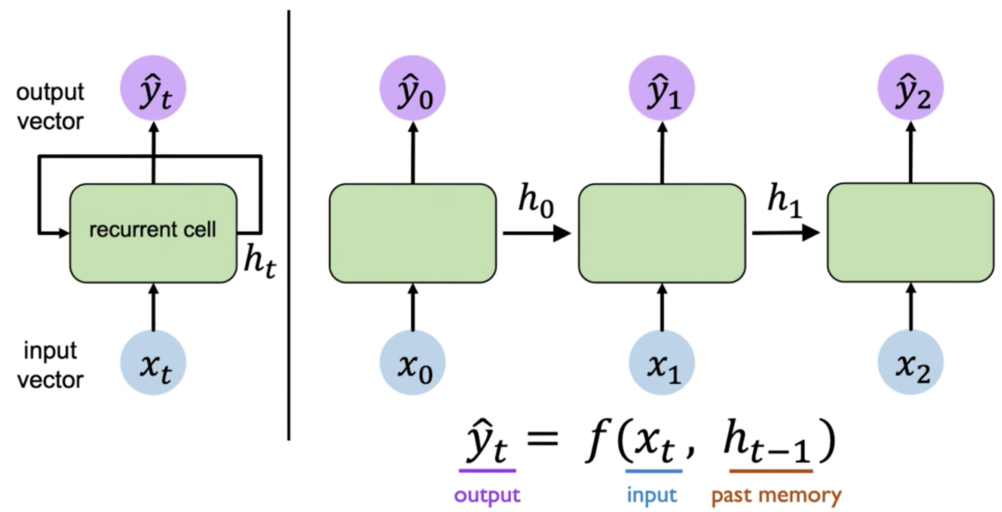
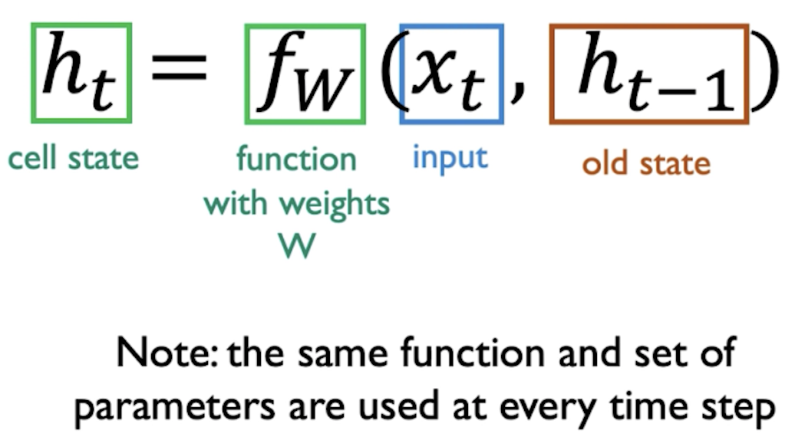
1. RNN Structure – What is the difference?
RNNs are different than the classical multi-layer perceptron (MLP) networks because of two main reasons:
1) They take into account what happened previously and
2) they share parameters/weights.

Slide 7
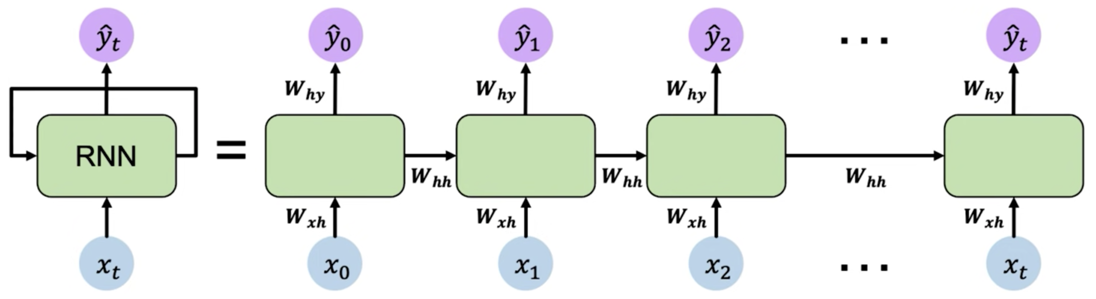
1. RNN Structure – Unfolding computational graphs
“unfold”
“unroll”
★ same weight matrices = share parameters

Slide 8
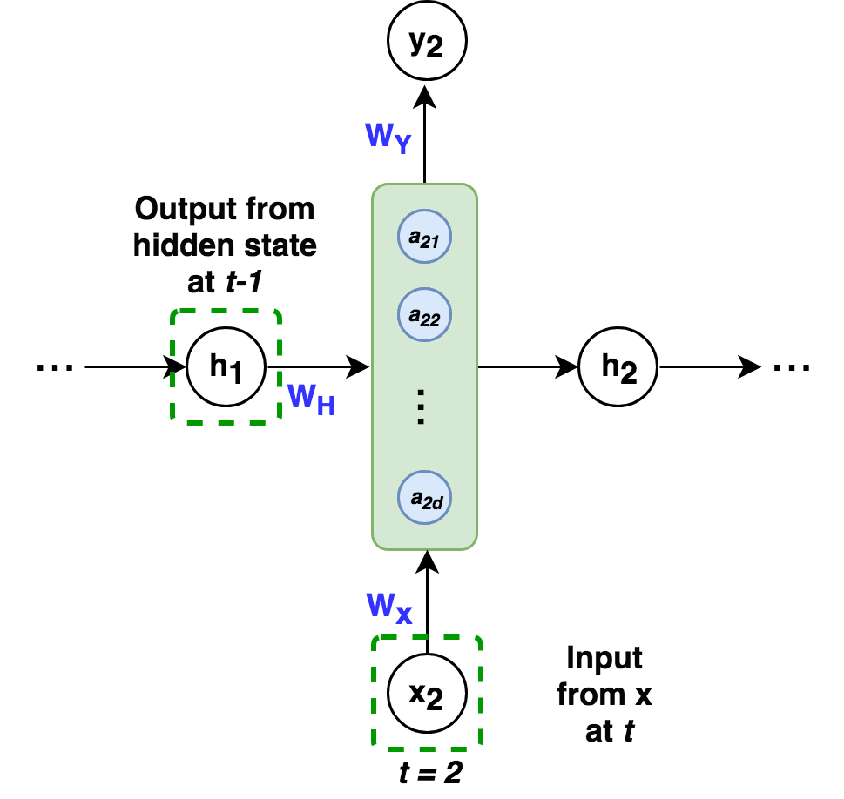
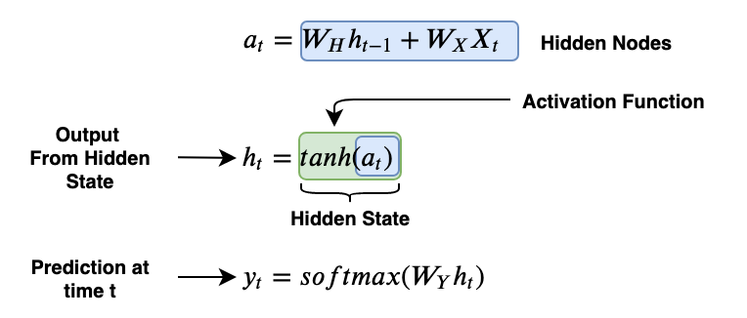
1. RNN Structure – RNN Equations

Slide 9
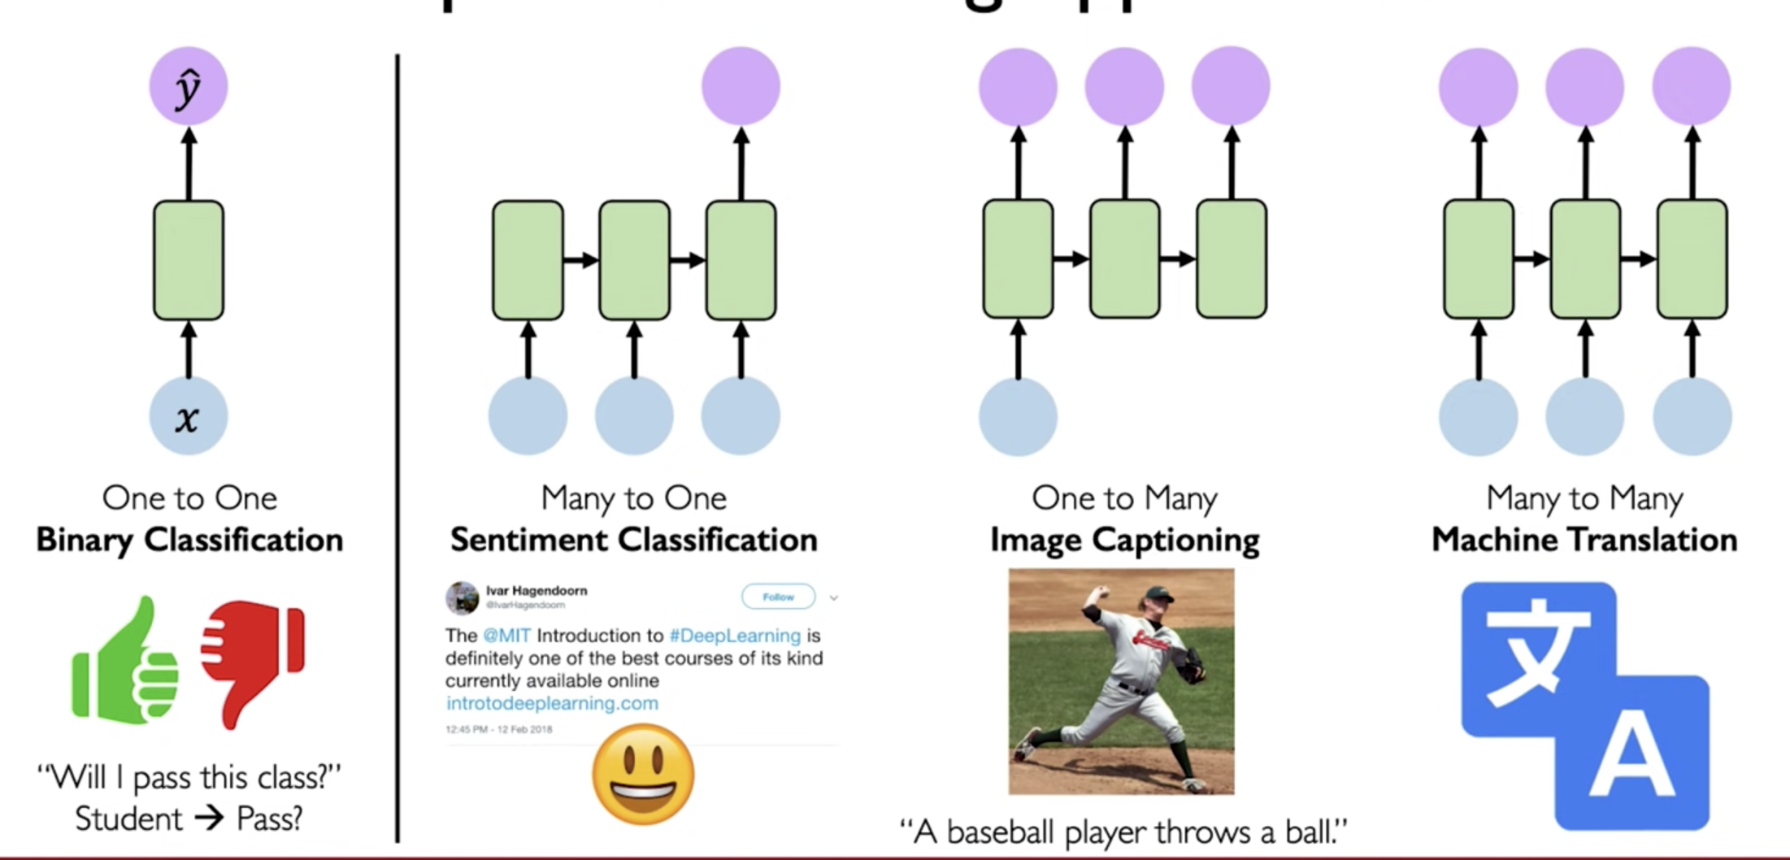
1. RNN Structure – Sequence modeling

Slide 10
2. Backpropagation Through Time (BPTT)
- Forward propagation
- BPTT Algorithm

Slide 11
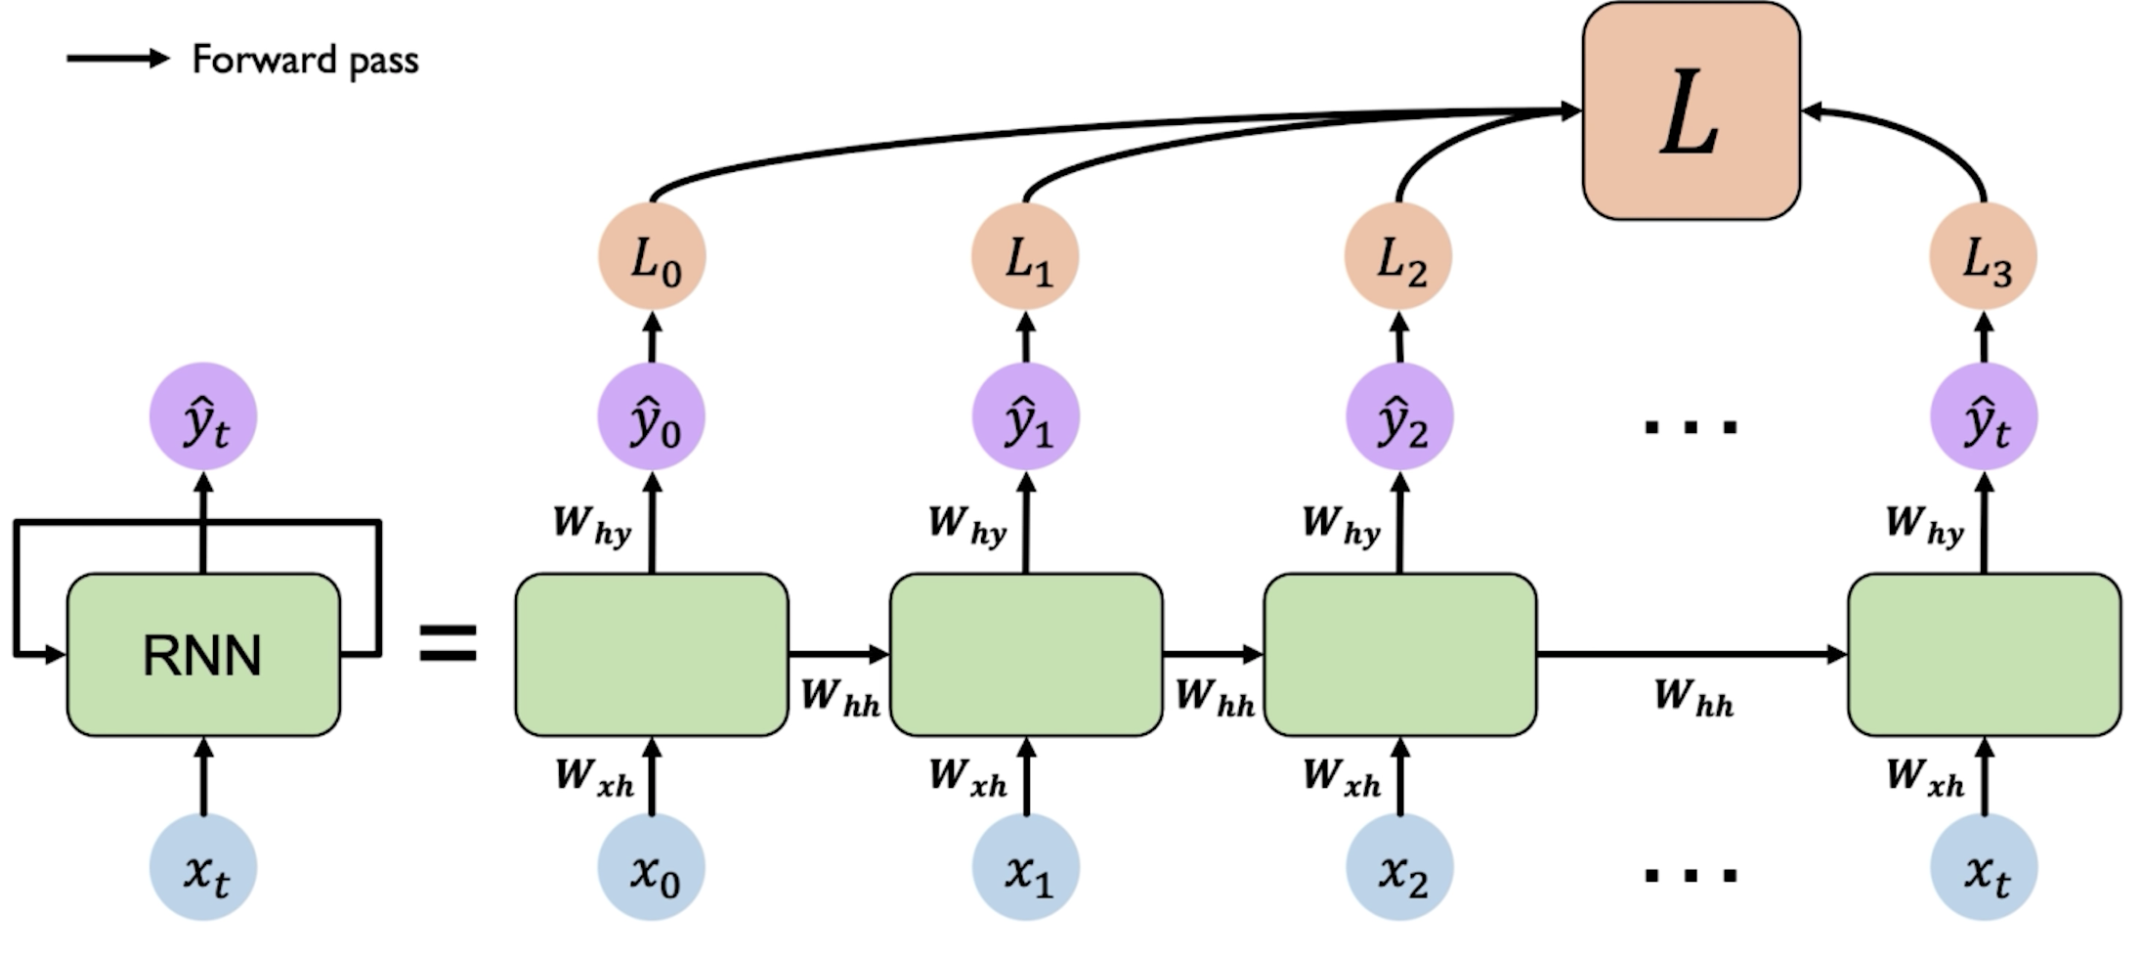
2. Backpropagation Through Time – Forward propagation

Slide 12
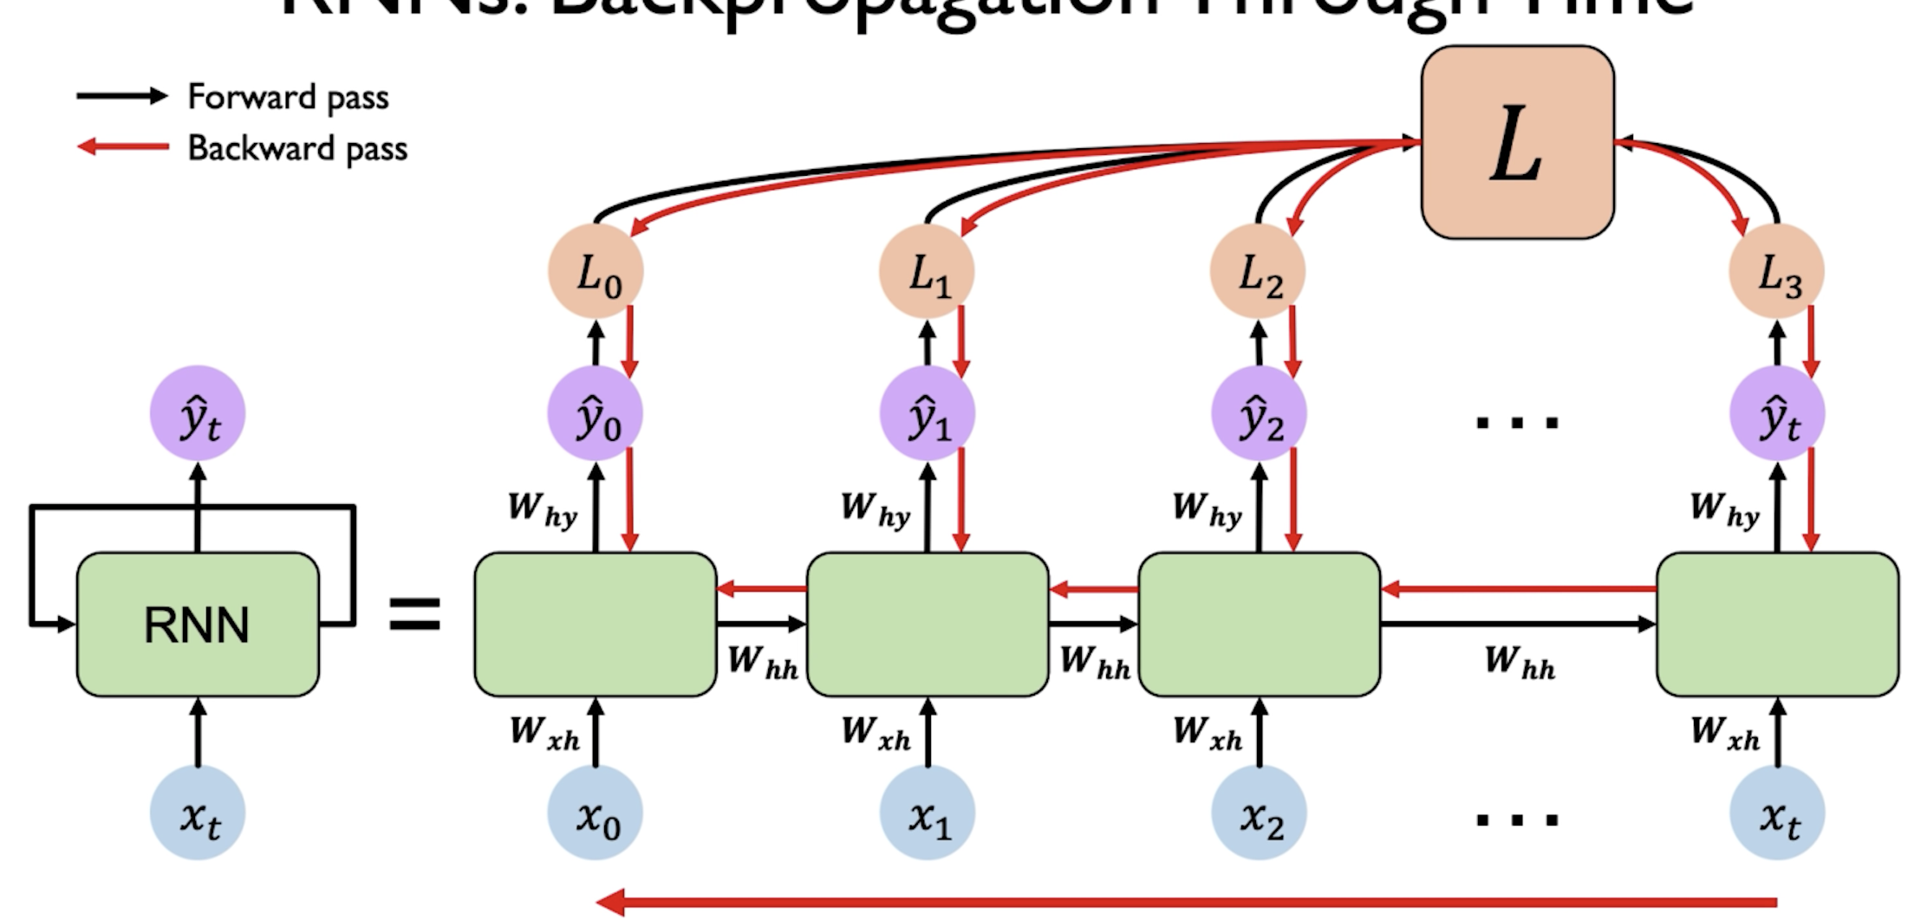
2. Backpropagation Through Time – BPTT Algorithm
BPTT : backpropagation algorithm applied to the unrolled graph

Slide 13
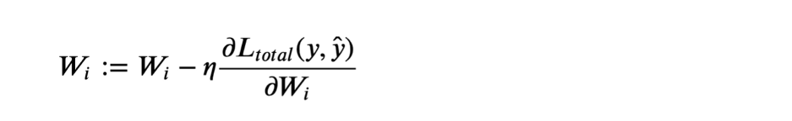
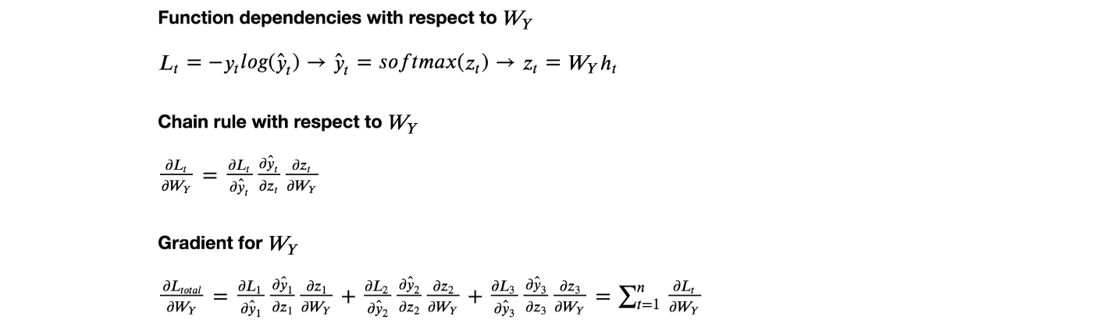
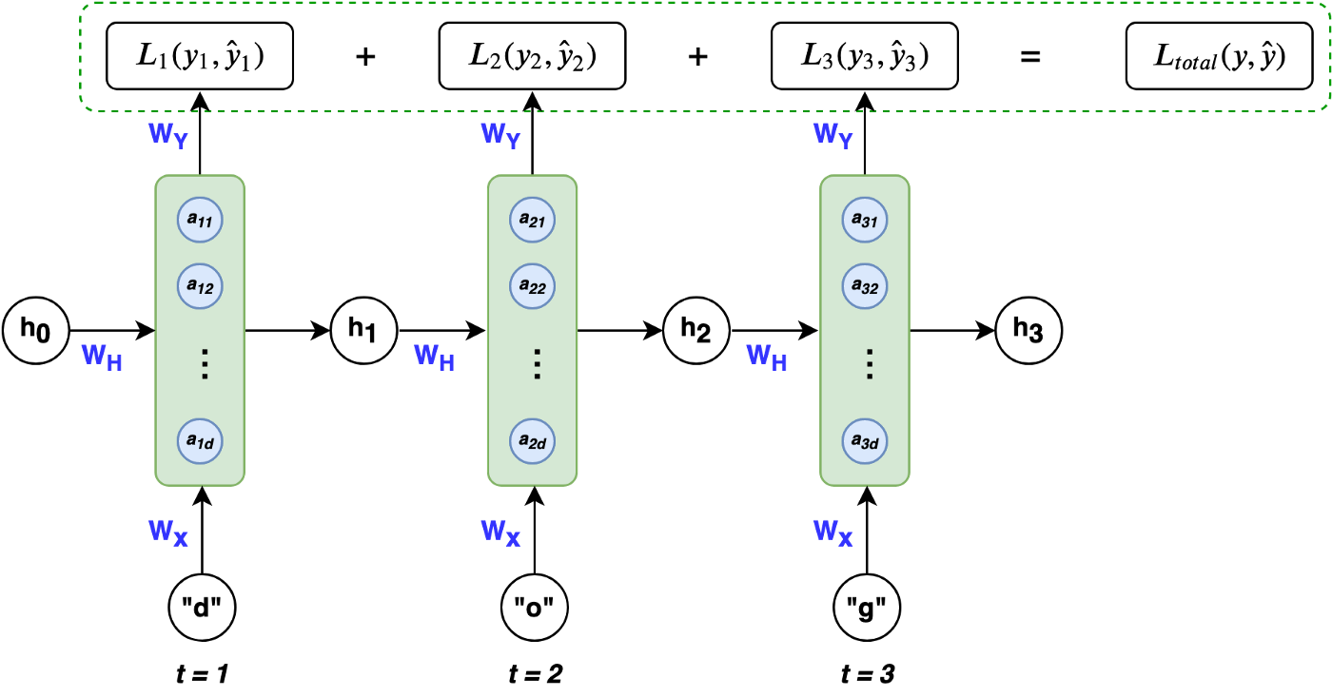
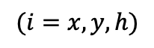
2. Backpropagation Through Time – BPTT Algorithm
Update the weights to minimize loss:
$$(i=x, y, h)$$

Slide 14
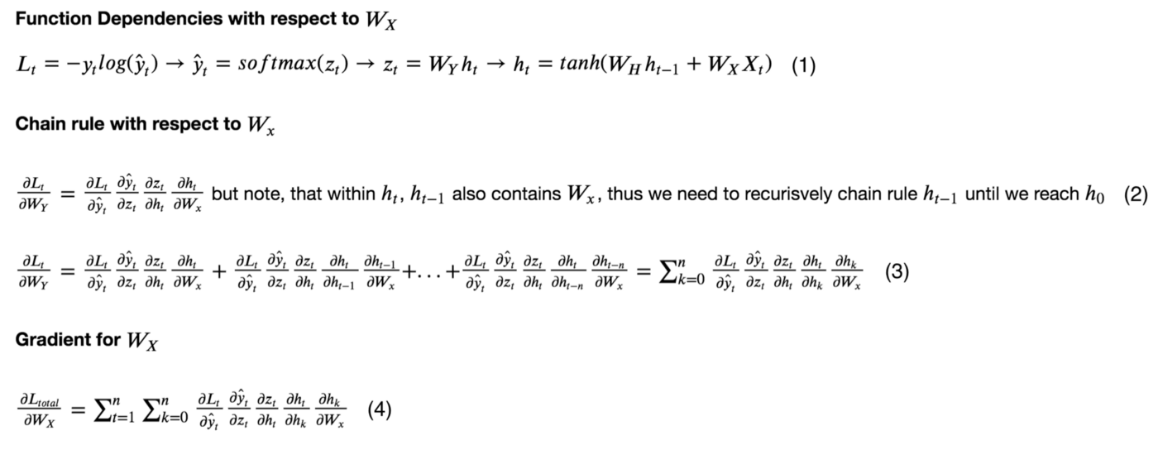
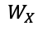
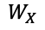
2. Backpropagation Through Time – BPTT Algorithm
$$W_{X}$$
$$W_{X}$$
Notes:
L total
Gradient가

Slide 15
3. Some RNN Architectures (5)
- Bi-directional
- Encoder-Decoder (Sequence-to-Sequence)
- Deep Recurrent
- Recursive Neural Networks
- Echo State

Slide 16
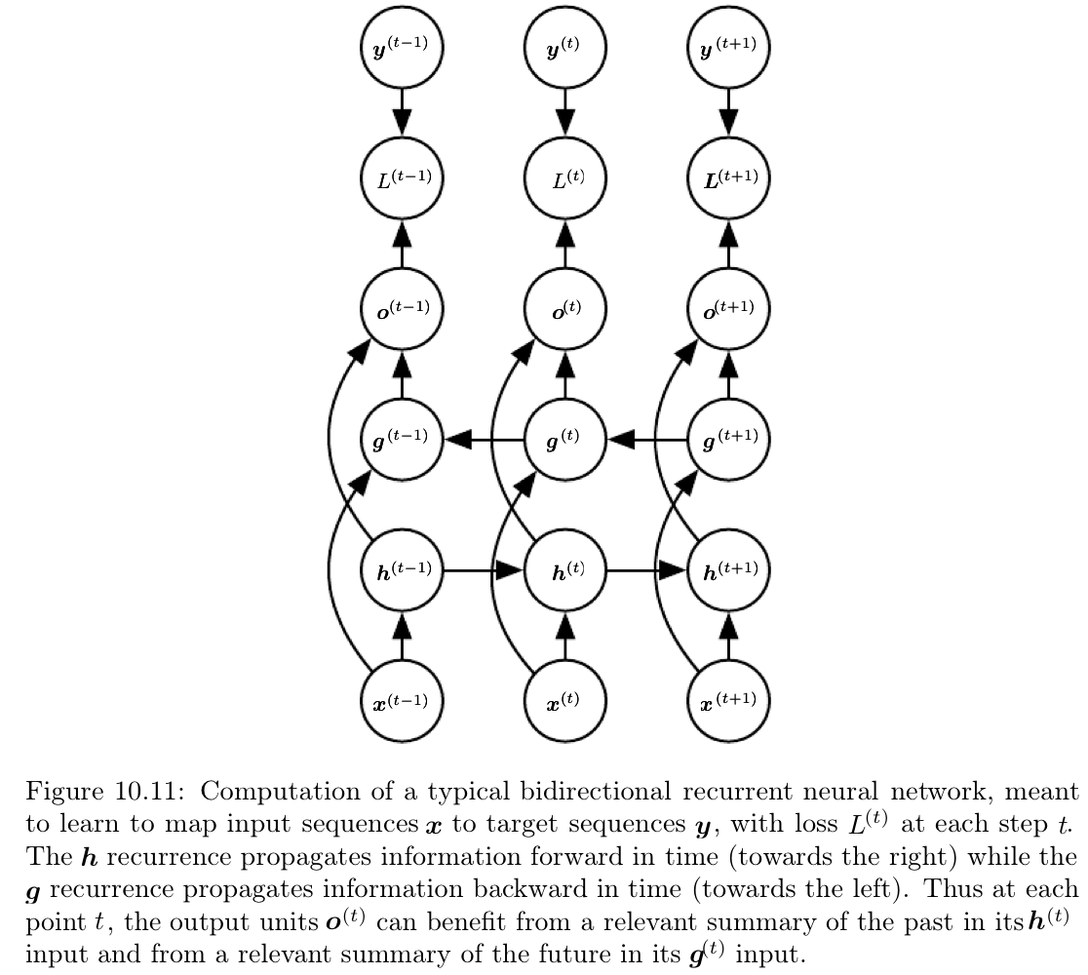
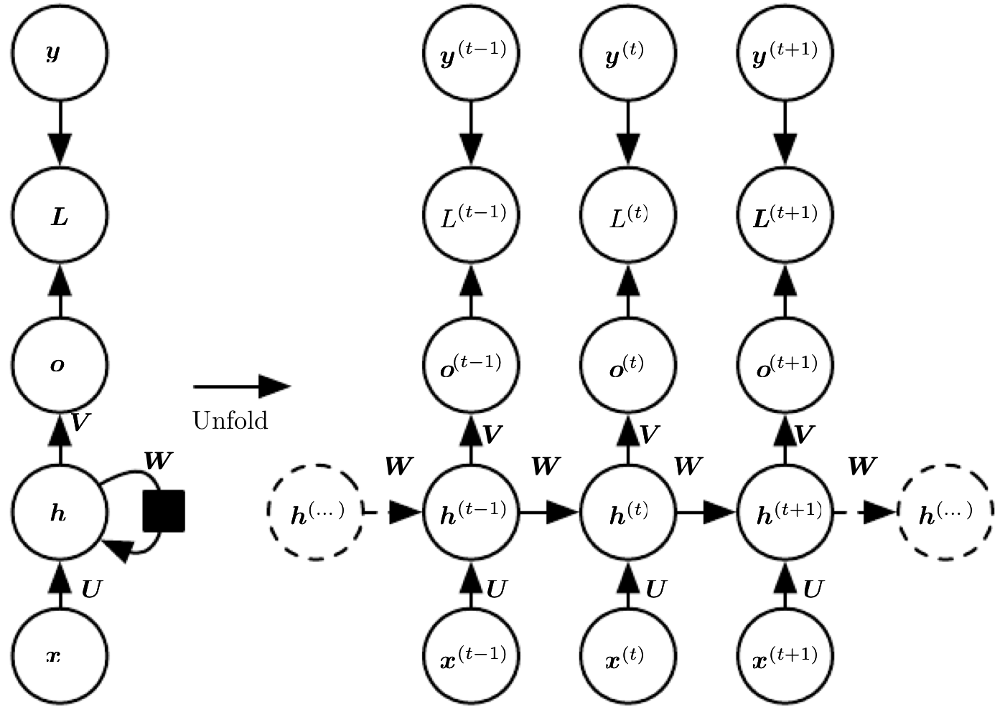
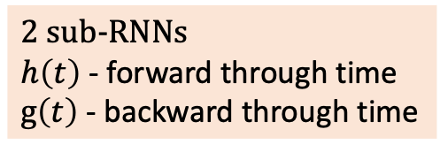
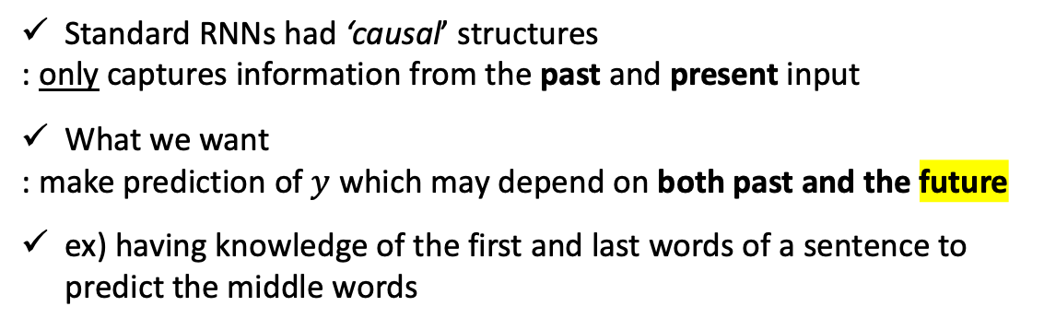
3. Some RNN Architectures – Bi-directional RNNs
Standard RNNs had ‘causal’ structures
: only captures information from the past and present input
What we want
: make prediction of $y$ which may depend on both past and the future
ex) having knowledge of the first and last words of a sentence to predict the middle words
cf) Standard RNN
2 sub-RNNs
$h\left(t\right)$ - forward through time
$g\left(t\right)$ - backward through time

Slide 17
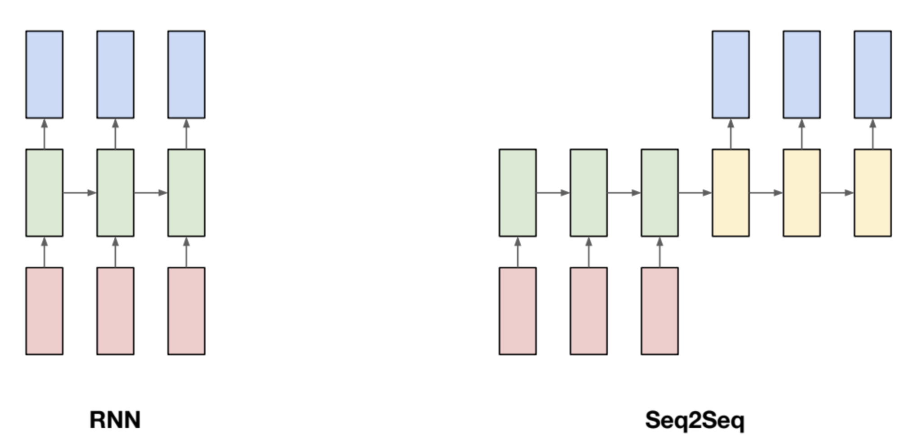
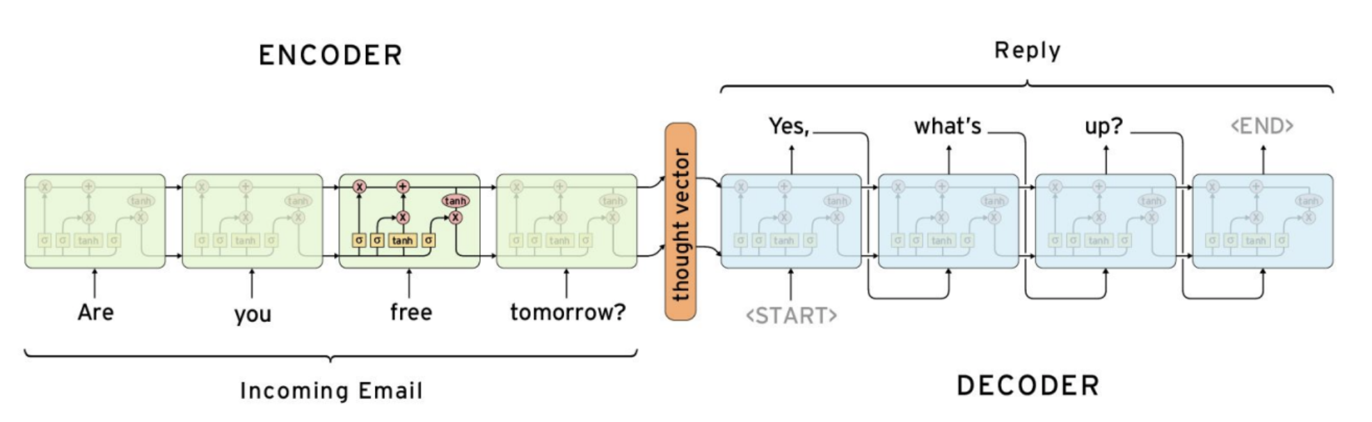
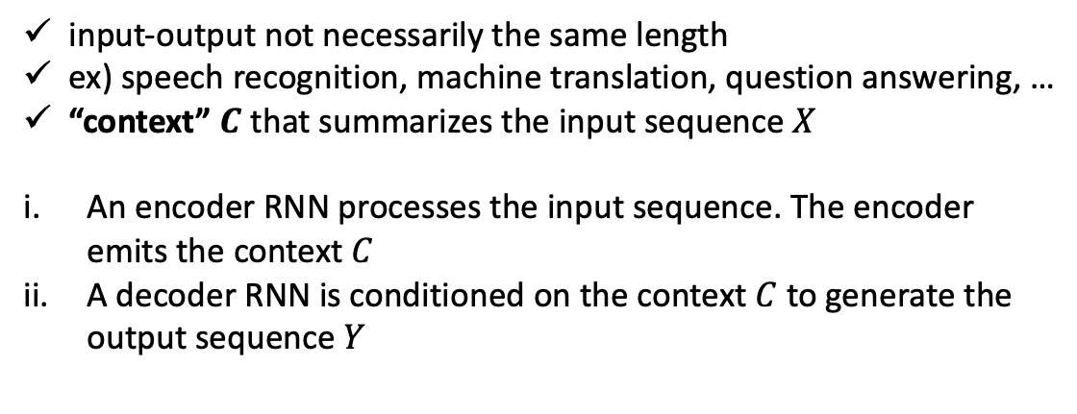
3. Some RNN Architectures – Encoder-Decoder (Sequence-to-Sequence) Architectures
input-output not necessarily the same length
ex) speech recognition, machine translation, question answering, …
“context” $C$ that summarizes the input sequence $X$
An encoder RNN processes the input sequence. The encoder emits the context $C$
A decoder RNN is conditioned on the context $C$ to generate the output sequence $Y$

Slide 18
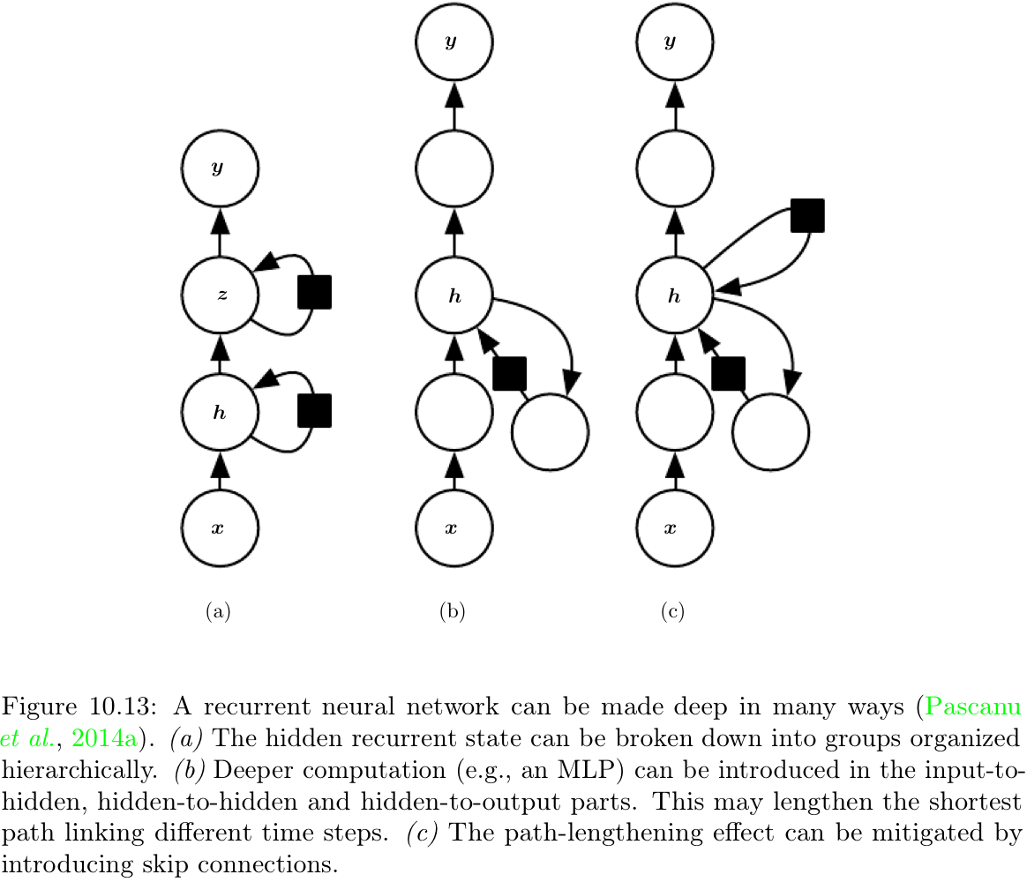
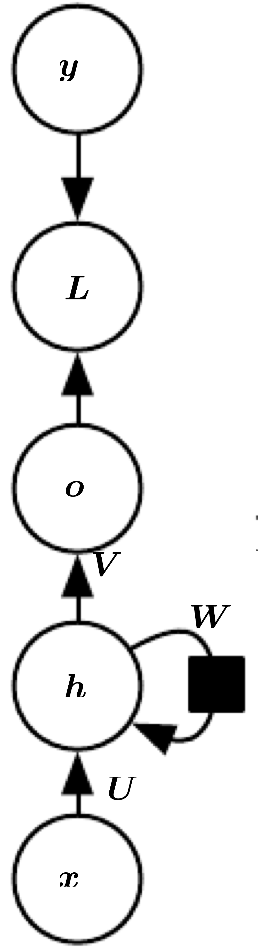
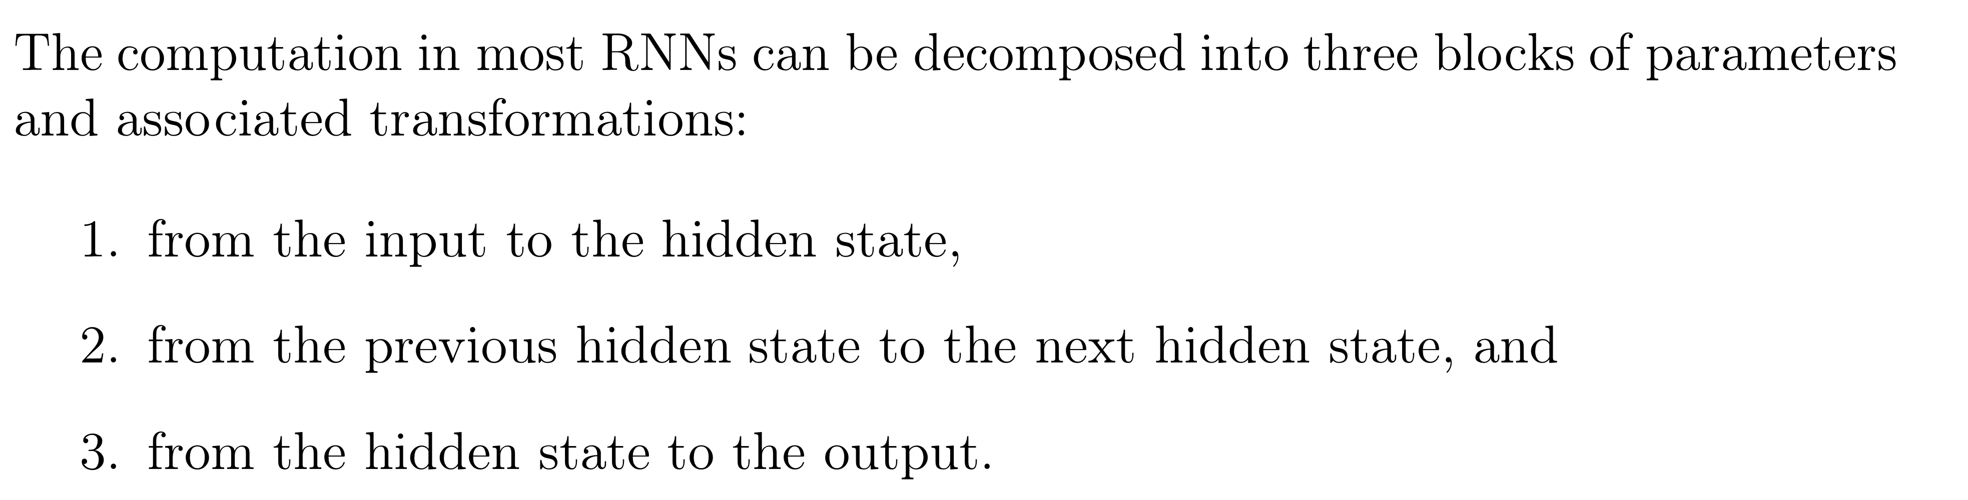
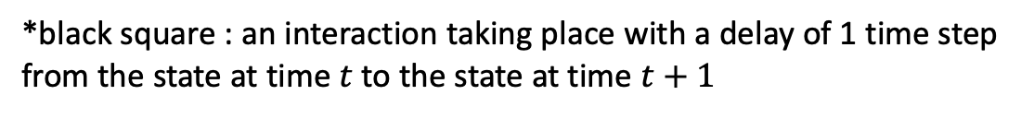
3. Some RNN Architectures – Deep Recurrent Networks
*black square : an interaction taking place with a delay of 1 time step from the state at time $t$ to the state at time $t+1$
기존: shallow transformation
Would it be advantageous to introduce depth in each of these operations?
multiple layers of RNN
shallow

Slide 19
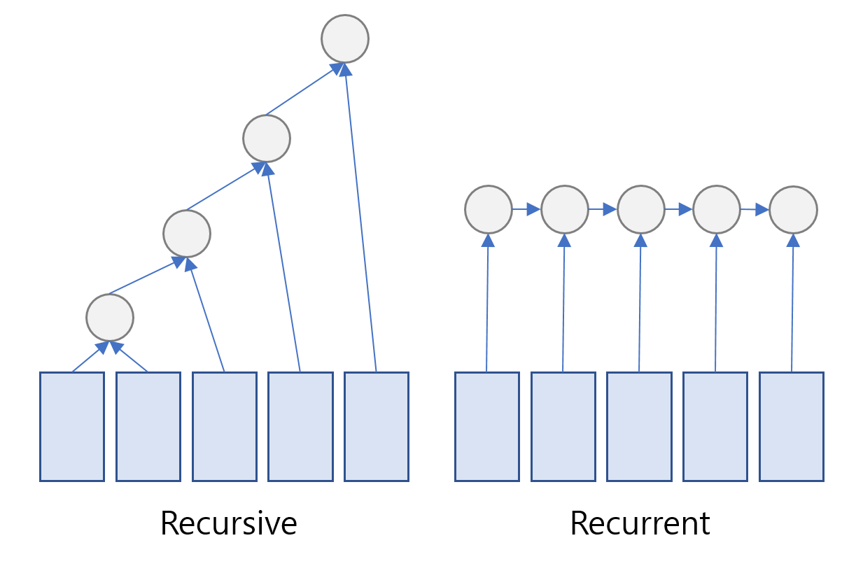
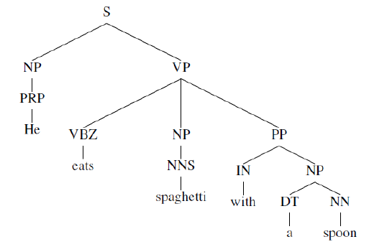
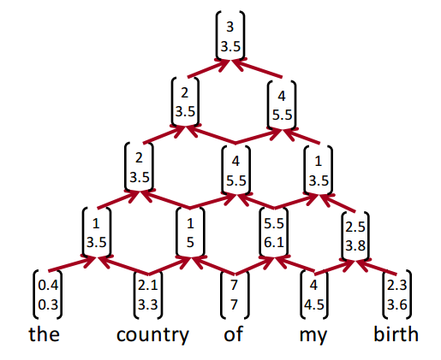
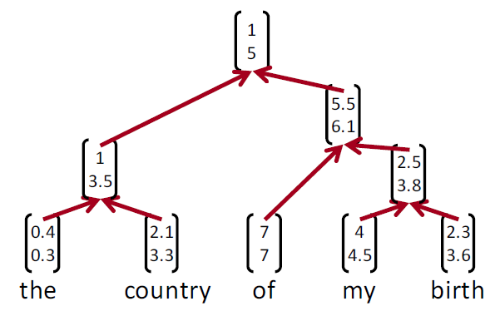
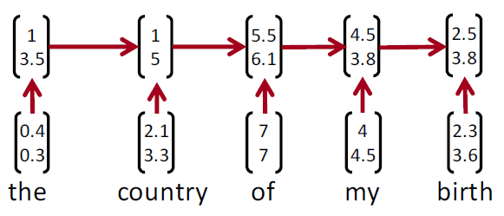
3. Some RNN Architectures – Recursive Neural Network
computational graph structured as a deep tree rather than chain-like structure of RNNs
Inputs of tree structures
ex) natural language processing
recursive ⊃ recurrent
< recurrent vs convolutional vs recursive >
convolutional
recursive
recurrent

Slide 20
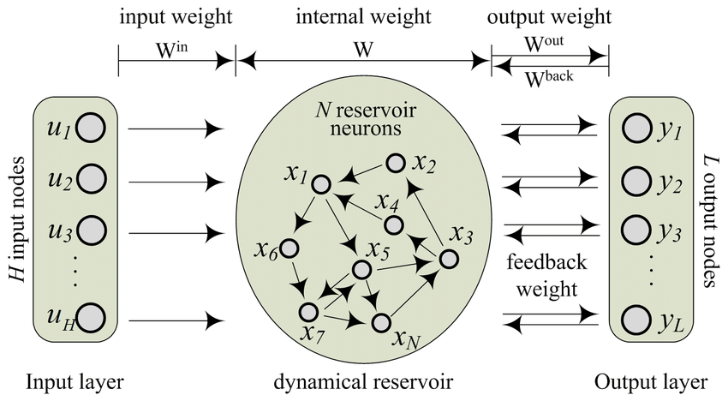
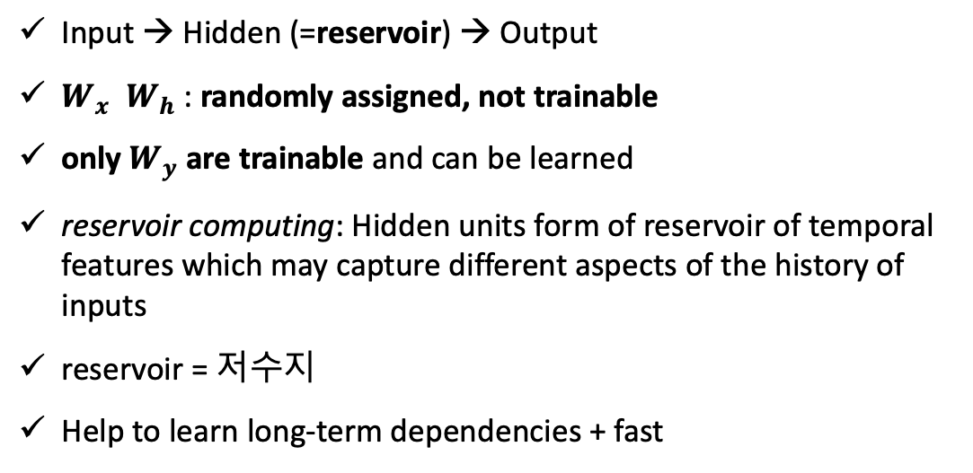
3. Some RNN Architectures – Echo State Networks (ESN)
Input → Hidden (=reservoir) → Output
$W_{x}$ $W_{h}$ : randomly assigned, not trainable
only$W_{y}$ are trainable and can be learned
reservoir computing: Hidden units form of reservoir of temporal features which may capture different aspects of the history of inputs
reservoir = 저수지
Help to learn long-term dependencies + fast
Gentle introduction to Echo State Networks
https://towardsdatascience.com/gentle-introduction-to-echo-state-networks-af99e5373c68

Slide 21
Break Time

Slide 22
Remark: RNN의 핵심적인 특징
정해지지 않은 길이의 입력 시퀀스를 다룰 수 있다.
장기 의존성(Long-term dependency)을 어느 정도 다룰 수 있다.
입력 시퀀스의 순서 정보가 보존된다.
이를 위해 전체 시점 t에 대해 파라메터가 공유되며, BPTT가 이루어진다.

Slide 23
4. LSTM
- Long-Term Dependency 문제
- 임시적인 해결 방안들
- LSTM과 그 구현

Slide 24
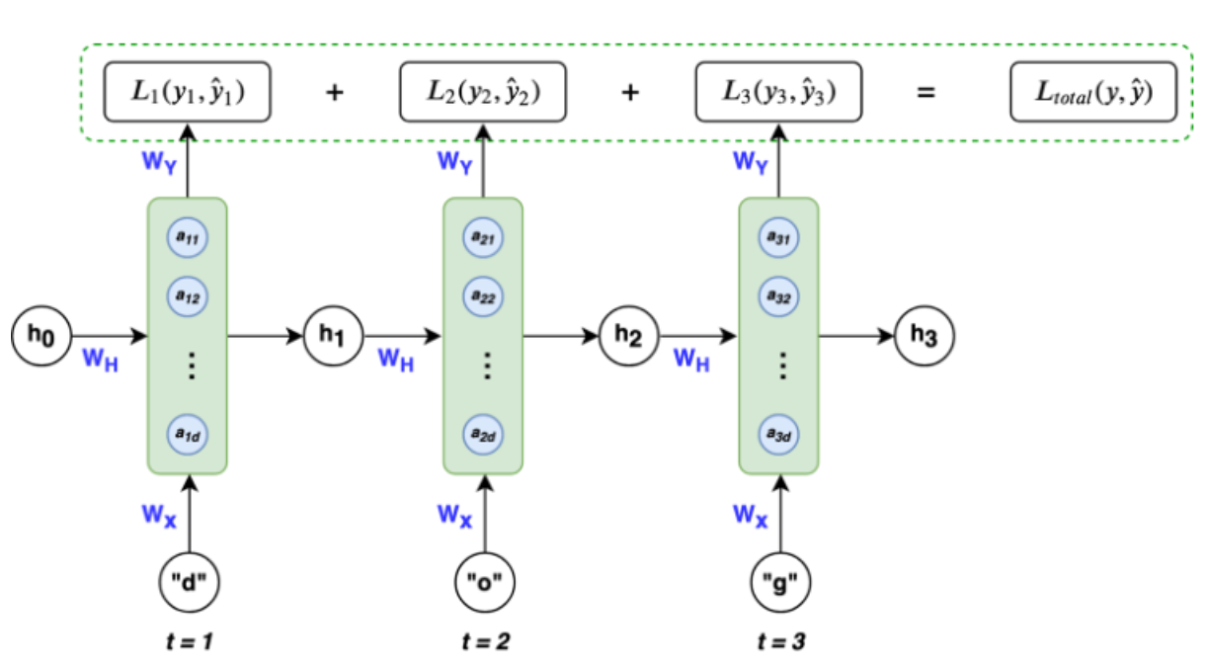
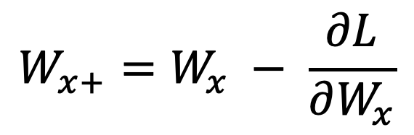
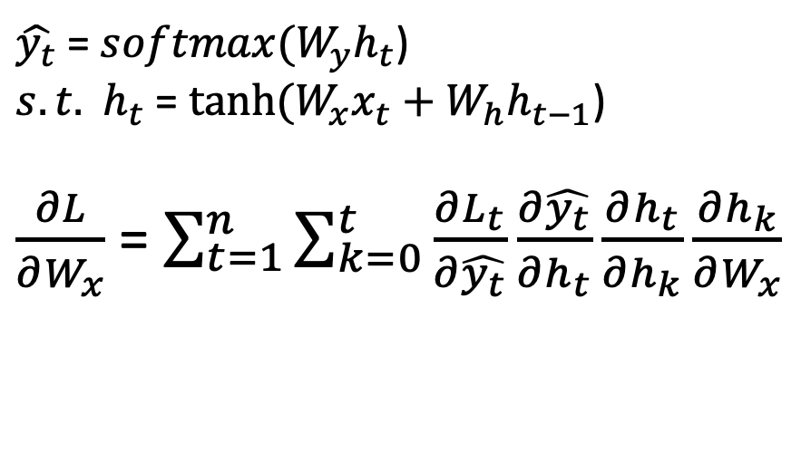
4. LSTM
$\hat{y_{t}}$ = $softmax({W_{y}h}_{t}$)
$s.t. { h}_{t}$ = $tanh⁡(W_{x}x_{t}+W_{h}h_{t−1}$)
$\frac{∂L}{∂W_{x}}$ = $\sum_{t=1}^{n}{\sum_{k=0}^{t}{\frac{∂L_{t}}{∂\hat{y_{t}}}}\frac{∂\hat{y_{t}}}{∂h_{t}}\frac{∂h_{t}}{∂h_{k}}\frac{∂h_{k}}{∂W_{x}}}$
$$W_{x+}=W_{x} − \frac{∂L}{∂W_{x}}$$

Slide 25
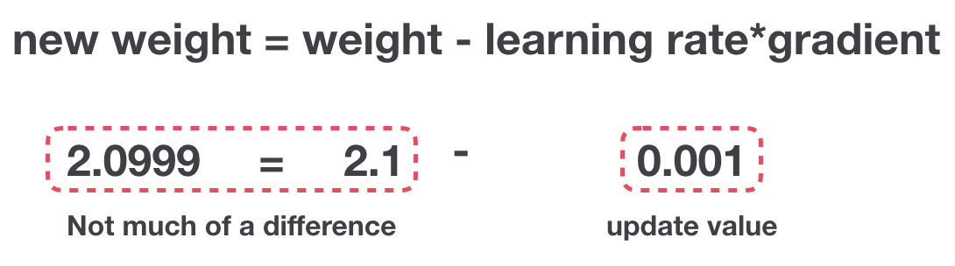
4. LSTM
Vanishing gradient problem
The clouds in the ____ !
I have lived in France for 7 years, so I speak fluent ____ .

Slide 26
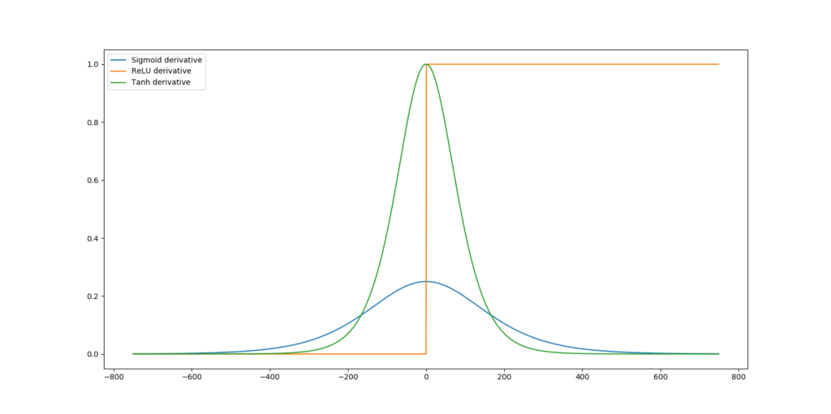
4. LSTM
Vanishing gradient, exploding gradient problem의 일반적인 해결 방안들
1. ReLU Activation Function 사용하기 – 그리 좋은 생각은 아님.

Slide 27
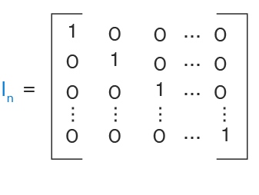
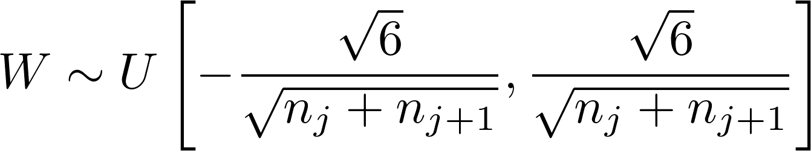
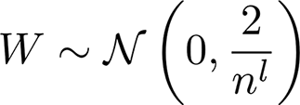
4. LSTM
2. 적절한 Weight initialization
Glorot_uniform
identity
Kaiming He

Slide 28
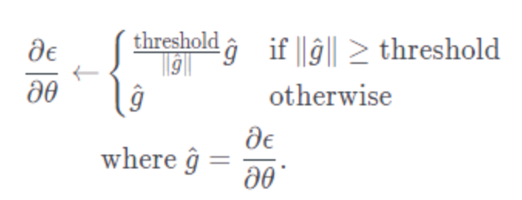
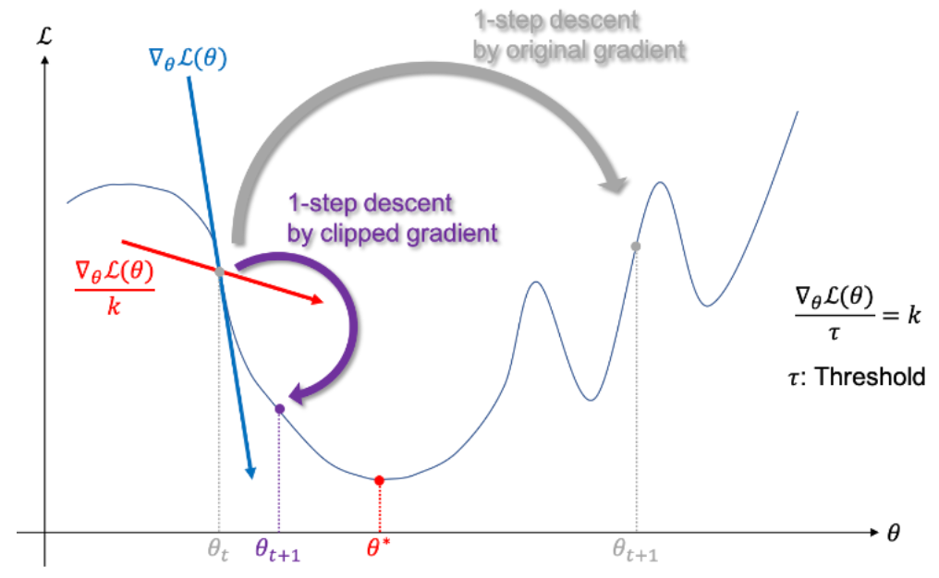

4. LSTM
3. Gradient clipping

Slide 29


4. LSTM

Slide 30



4. LSTM
Forget gate: $f_{t}$ = $σ(W_{ih}x_{t}$ + $W_{hh}h_{t−1}$). 기억할 비율 $×$ 이전 Cell state
Input gate: $i_{t}$ = $σ(W_{ih}x_{t}$ + $W_{hh}h_{t−1}$), ${ g}_{t}$ = $tanh(W_{ih}x_{t}$ + $W_{hh}h_{t−1}$). 기억할 비율 $×$ 입력값과 이전 값의 정보
Cell state: forget gate, input gate에서 계산된 값을 더해 $c_{t}$가 업데이트됨.
Output gate: $o_{t}×$ $tanh$($c_{t}$)로 $h_{t}가 최종적으로 계산됨.$

Slide 31


4. GRU

Slide 32
5. Transformer
- Attention
Transformer
https://wikidocs.net/48948

Slide 33


5. Transformer
인코더의 마지막 은닉 상태인
Context 벡터를 디코더의 첫 출력으로 사용.
훈련 과정 중,디코더에서는 이전 시점의 예측값을
다음 입력으로 사용하는 것이 아니라 실제 값을
사용함.
<Embedding된 벡터>

Slide 34

5. Transformer
기존 모델의 한계점:
하나의 Context 벡터에 모든 정보를 온전히 담기가 힘들다.
여전히 남아 있는 Vanishing gradient problem
해결책으로 등장한 개념 ⇒ Attention
Attention(Q, K, V) = Attention Value
Q = Query : t 시점의 디코더 셀에서의 은닉 상태
K = Keys : 모든 시점의 인코더 셀의 은닉 상태들
V = Values : 모든 시점의 인코더 셀의 은닉 상태들

Slide 35

5.Transformer
Dot product attention
인코더 각 셀의 은닉 상태가
‘디코더의 예측에 얼마나 도움이 되었는지’를
수치화하여 나타냄!
이를 이용해 디코더가 올바른 예측을 할 가능성을 높일 수 있음.

Slide 36







5. Transformer
디코더 셀의 현재 은닉 상태 = $s_{t}$
인코더 셀의 은닉 상태 = $h_{t}$
어텐션 분포(Attention Distribution)
: $a^{t}=softmax(e_{t}$)
$s.t. { e}_{t}$ = $\left[{s_{t}}^{T}h_{i}\right]$
$a_{t}$ = $\sum_{i=1}^{N}{a_{i}^{t}h_{i}}$
이렇게 구한 $a_{t}$를 $s_{t}$와 결합(concatenate)하여
$v_{t}$ 벡터를 정의해 $\hat{y}$ 연산에 사용.
$\tilde{s_{t}}$ = ${tanh⁡(W}_{c}[s_{t}$;$a_{t}$] + $b_{c}$)
$\hat{y_{t}}$ = $softmax(W_{y}\tilde{s_{t}}$ + $b_{y}$)
어텐션 스코어 함수는 dot product 외에도 scaled dot, general, concat, location-base 등이 있음.

Slide 37

5. Transformer
앞서 Attention 메커니즘은, RNN 구조에서 정보 손실을 보전하기 위한 것.
그렇다면, RNN 없이 어텐션만으로 인코더와 디코더를 만들어보면 어떨까?
구글, ⟪Attention is all you need⟫ (2017)
인코더와 디코더 내에서 RNN이 동작하는 방식이 아닌, 인코더와 디코더를 여러 개 쌓아 놓은 구조!

Slide 38



5. Transformer
포지셔널 인코딩(positional incoding)
: 트랜스포머가 데이터를 입력받는 방법.
RNN과 달리, 트랜스포머는 데이터를 순차적으로 입력받지 않으므로 임베딩 벡터에 위치 정보를 더해 입력받음.
$PE(pos,2i)=$ $sin⁡(pos/{10000}^{2i/d_{model}}$)
$PE(pos,2i+1)=$ $cos⁡(pos/{10000}^{2i/d_{model}}$)

Slide 39


5. Transformer
Self Attention
: 자신에 대한 어텐션 수행.
Attention(Q, K, V) = Attention Value
Q : 입력 문장의 모든 단어 벡터들
K : 입력 문장의 모든 단어 벡터들
V : 입력 문장의 모든 단어 벡터들
셀프 어텐션을 통해 입력 문장에서 단어들 간의 유사성을 측정 가능.
Ex) The animal didn’t cross the street, because it was too tired.

Slide 40





5. Transformer
단어 벡터에 가중치 행렬을 각각 곱해 Q, K, V 행렬로 축소해 주고,
이들에 대해 어텐션을 수행. 각 가중치 행렬은
$d_{model}×(d_{model}$/$num_heads$) 의 크기를 가짐.
이후 시퀀스 상의 모든 단어 $Q\left(I\right), Q\left(am\right), Q\left(a\right), Q(student)$에 대해
K벡터와 Scaled-dot product를 계산하여 각 단어와의 유사도를 측정한 뒤,
어텐션 분포를 생성하고 $a_{t}$를 계산해냄.

Slide 41




5. Transformer
$Attention\left(Q,K,V\right)=softmax(\frac{QK^{T}}{\sqrt{d_{k}}}$)$V$

Slide 42


5. Transformer
Feed Forward Neural Network 층: 어텐션 층을 통과한 단어 벡터는 Fully-connected layer를 거쳐 다음 인코더로 전달됨.
각각의 벡터에 병렬적으로 적용됨.

Slide 43


5. Transformer
기타 내용
Padding mask
:인코더에 입력되는 문장에
패딩이 들어가 있을 경우 이를 제외.
Residual block
: 역전파 과정에서 그래디언트가 잘 보존됨.

Slide 44


5. Transformer

Slide 45


5. Transformer
디코더의 두번째 서브층 : Query : 디코더 행렬 / Key = Value : 인코더 행렬
이후에는 동일한 FFNN을 거친 후,
최종적으로 Dense & softmax 층을 통해 결과를 출력.

Slide 46

5. Transformer
시간 복잡도
: Attention의 경우 RNN과 달리, 차원이 아닌 입력 시퀀스의 길이에 비례하는 복잡도를 가짐.
-> 매우 긴 입력을 처리하기 어려우므로, Longformer, Linformer, reFormer, Big Bird 등 새로운 모델들이 개발되고 있음.

